Slide 1

Produktpräsentation
CRT
Entgratwerkzeug

Slide 2
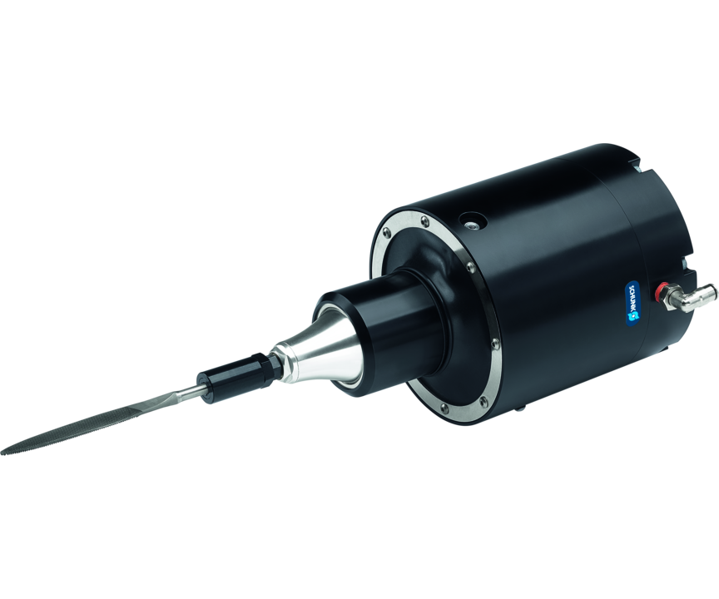
Entgratwerkzeug
Pneumatisch angetriebene Feile mit radialem Ausgleich zum Bearbeiten von Werkstücken
Flexibel einsetzbares, pneumatisches Entgratwerkzeug für schmale und enge Werkstückgeometrien.
Bis zu 12.000 Hübe pro Minute

Slide 3

Nachgiebig. Flexibel. Robust.

Slide 4
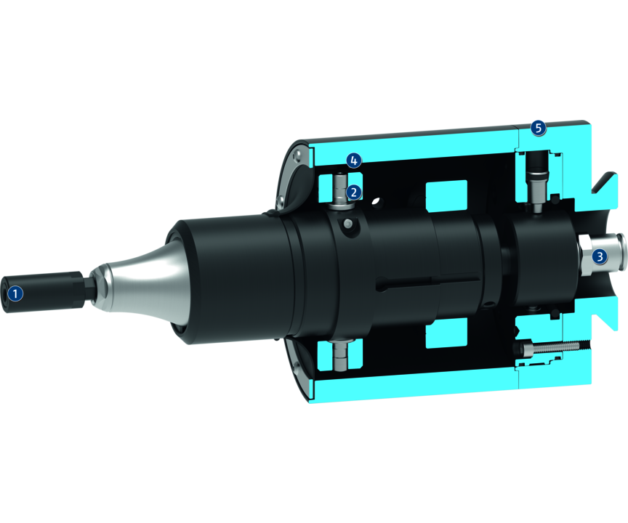
Funktionsprinzip
Funktionsbeschreibung
Der Antrieb der Einheit erfolgt über einen pneumatischen Motor. Dieser wird mit gefilterter und geölter Luft angetrieben. Der Motor ist kardanisch gelagert, um Toleranzen an der Werkstückkontur auszugleichen. Die Werkzeugaufnahme erfolgt durch eine Feilenblattaufnahme standardmäßig für Feilenblätter mit 5 mm Schaft. Die Y-Achse kann optional durch eine Einstellschraube fixiert werden. Dadurch ist ein pendelnder Ausgleich lediglich in der X-Achse möglich. Die Ausgleichskraft wird über einen zweiten Luftanschluss gesteuert. Je nach Druckeinstellung wirkt damit eine variable Anpresskraft am Feilenwerkzeug.
1
Werkzeugaufnahme
2
Kardanische Lagerung
3
Luftanschluss
4
Sperrfunktion für Y-Achse
5
Luftanschluss

Slide 5
Vorteile – Ihr Nutzen
Einstellbare Ausgleichskraft mittels Druckluft für qualitativ hochwertige Entgratergebnisse in jeder Einbaulage
Flexibler Einsatz am Roboterarm oder als stationäre Einheit
Verwendung von bewährten Feilenblättern zum einfachen Automatisieren von manuellen Entgratvorgängen
Nachgiebigkeit in radialer Richtung für eine vereinfachte Roboterprogrammierung
Einfacher Verschleißteil-Austausch für eine maximale Anlagenverfügbarkeit und einen minimierten Ersatzteilbedarf
Robuste Lagerung für eine optimierte Lebensdauer
Sperrfunktion für die Y-Achse für einen pendelnden Ausgleich ausschließlich in der X-Achse

Slide 6
Technische Daten
Technische Daten Übersicht
Baugröße | Max. Ausgleichsweg X | Max. Ausgleichsweg Y | Min. Ausgleichskraft Radial | Max. Ausgleichskraft Radial | Feilenhub | Leerlaufhubzahl | Eigenmasse
 | [mm] | [mm] | [N] | [N] | [mm] | [1/min] | [kg]
12 | 8 | 8 | 18 | 62 | 5 | 12000 | 3.08

